Slide 1
Predicción de enfermedades cardiovasculares
Curcio - Ruiz
Data Science - Comisión 31500

Slide 2
Motivación y audiencia
Las muertes por enfermedades cardiovasculares suelen ser una de las preocupaciones mas importantes en lo que respecta a la salud humana ya que 1 de cada 3 personas que pierden la vida es debido a causa de enfermedades cardiovasculares; donde se estima que en el mundo cada 4 segundos ocurre un infarto agudo de miocardio y cada 5 segundos un accidente cerebro vascular (Urdánigo-Cedeño et al., 2022). La variable que mas se destaca relacionada a las enfermedades cardio vasculares es la obesidad, ya que se asocia a varios factores de riesgo asociados a la enfermedad como ser, niveles altos de glucosa y colesterol (Llenque et al., 2022) y la hipertensión arterial (Darío et al., 2018).
El Director de un hospital busca la forma de dar prioridad a pacientes que solicitan estudios relacionadas al sector de cardiología. Cuando un paciente asiste a su primer consulta, se completa un formulario con información básica tal como edad, sexo, presión arterial sistólica, presión arterial diastólica, etc. Es nuestro deber trabajar con esa información para determinar que pacientes necesitan ser atendidos con mayor prioridad.

Slide 3
Resumen de metadata
Tenemos los datos de 70000 pacientes que fueron atendidos en el hospital y han completado el formulario para el análisis. Debemos buscar patrones de comportamientos que nos sirvan para determinar si un paciente corre algún riesgo grave para que pueda ser atendido lo antes posible.
Elegimos un dataset que contiene observaciones de 70000 pacientes con 22 variables. Entre la información con la que contamos se encuentra la edad, el peso y altura, género, presión arterial sistólica (Presión ejercida cuando la sangre es expulsada en las arterias), presión arterial diastólica (Presión de la sangre en la arteria cuando el corazón se relaja entre latidos), resultados de exámenes de colesterol y glucosa, si el paciente fuma o bebe alcohol y presencia de enfermedades cardiovasculares previas. La mayoría de las personas tienen enfermedades cardiovasculares debido a sus malos hábitos. Usaremos estos datos para determinar cuáles son los factores que causan estas enfermedades. Dado que, contamos con las variables necesarias para analizar el comportamiento de las enfermedades en relación a género, hábitos y edad, nuestro objetivo es usar estos datos para hacer un análisis de enfermedades cardiovasculares en base a la información obtenida, analizando si existe una relación entre las características de un paciente y los resultados de sus exámenes.

Slide 4
¿Que factores de riesgo pueden ser predictivos de contraer una enfermedad cardio vascular?
¿Existe una relación entre el nivel de colesterol y la posibilidad de contraer una enfermedad cardio vascular?
¿Existe una relación entre el nivel de glucosa y la posibilidad de contraer una enfermedad cardio vascular?
¿Existe una relación entre la obesidad (altos niveles de glucosa y de colesterol) y de contraer una enfermedad cardio vascular?
¿Existe una relación entre la presión arterial sistólica y la posibilidad de contraer una enfermedad cardio vascular?
¿Existe una relación entre la presión arterial diastólica y la posibilidad de contraer una enfermedad cardio vascular?
¿Existen otros factores que podrían llevar a contraer una enfermedad cardio vascular?

Slide 5
Hipótesis
Existe una correlación positiva entre el nivel de colesterol y la presión arterial alta sistólica.
Existe una correlación positiva entre el nivel de colesterol y la presión arterial alta diastólica.
Existe una correlación positiva entre el nivel de glucosa y la presión arterial alta sistólica.
Existe una correlación positiva entre el nivel de glucosa y la presión arterial alta diastólica.
Altos niveles de glucosa y colesterol son predictores de contraer una enfermedad cardio vascular.
Presión arterial sistólica alta y presión arterial diastólica alta son predictores de contraer una enfermedad cardio vascular.
Fumar en conjunto con altos niveles de glucosa y colesterol, con presión arterial sistólica y diastólica alta es predictivo de contraer una enfermedad cardio vascular.
Horas de sueño bajas en conjunto con altos niveles de glucosa y colesterol, con presión arterial sistólica y diastólica alta es predictivo de contraer una enfermedad cardio vascular.

Slide 6
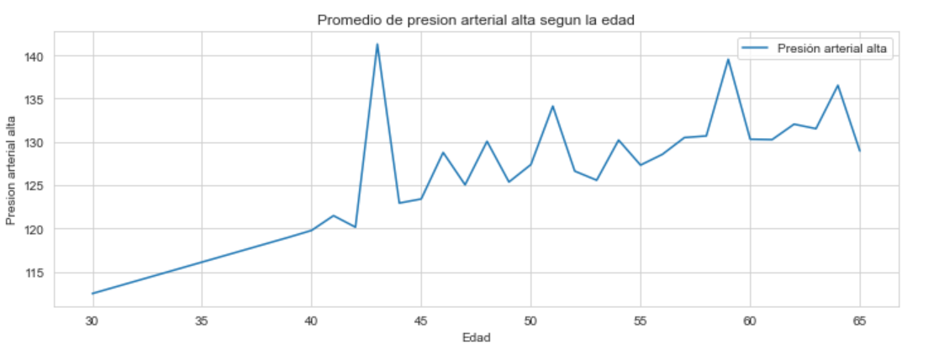
Relación ENTRE LA EDAD Y LA Presión ARTERIAL Sistólica
A los 58 años de edad se puede apreciar la máxima presión arterial alta observada.

Slide 7
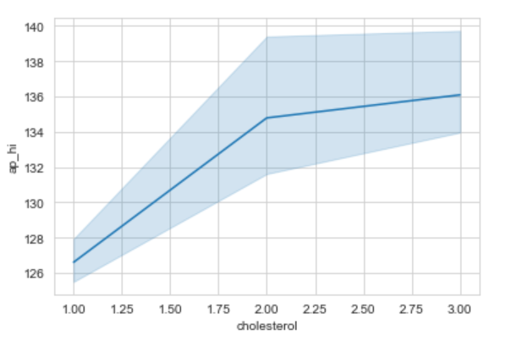
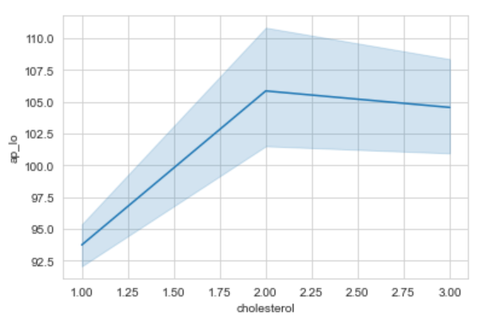
Relación ENTRE COLESTEROL Y Presiones Arteriales
Presión ARTERIAL Sistólica
Presión ARTERIAL Diastólica
Observamos que existe una relación entre el colesterol y las presiones arteriales.

Slide 8
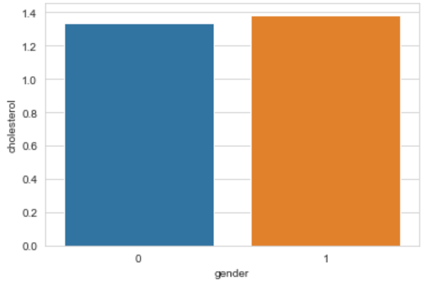
Relación ENTRE COLESTEROL Y Género
En un primer acercamiento, parece no haber diferencias significativas relacionadas al sexo.

Slide 9
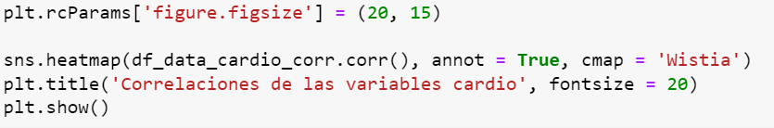
Insights
Debido a la cantidad de variables implicadas generamos un heat map que va a ser útil para detectar rápidamente las correlaciones altas.
Como se puede ver a continuación, la variable con correlación mas alta positiva es "gluc" con "cholesterol", es decir, glucosa y colesterol lo cual es esperable y no arroja resultados novedosos; por otro lado, el data set contiene una gran cantidad de variables nominales por lo que se deberían probar con estadísticos como t-student o ANOVA para comparación de grupos, y Cramer para correlacionar nominales. Por otro lado, la variable "cholesterol" y otras como "PAS_R" y "PAD_R" son de escala ordinal, lo que implica que se debería probar con el método "spearman Rho".

Slide 10
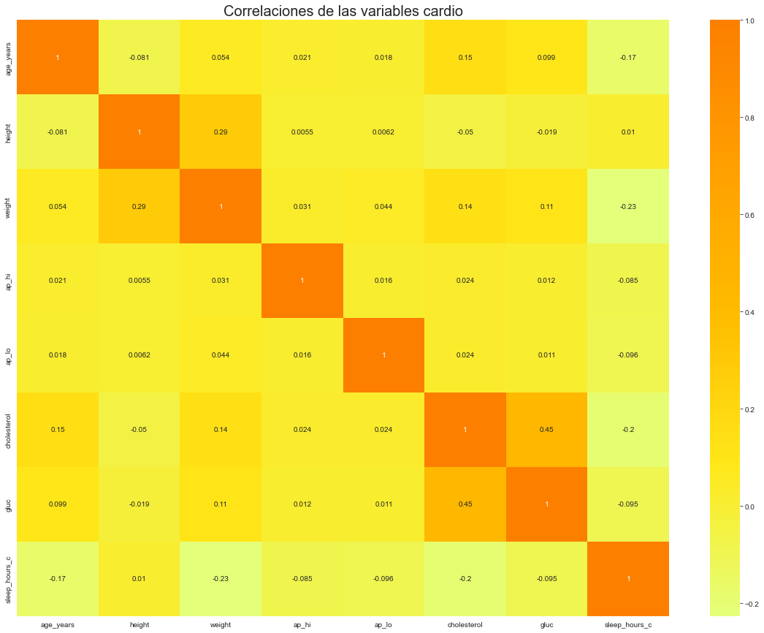
heat map

Slide 11

metodo "spearman Rho"
Como se puede ver a continuación, a pesar del cambio estadístico colesterol no muestra correlaciones altas.

Slide 12
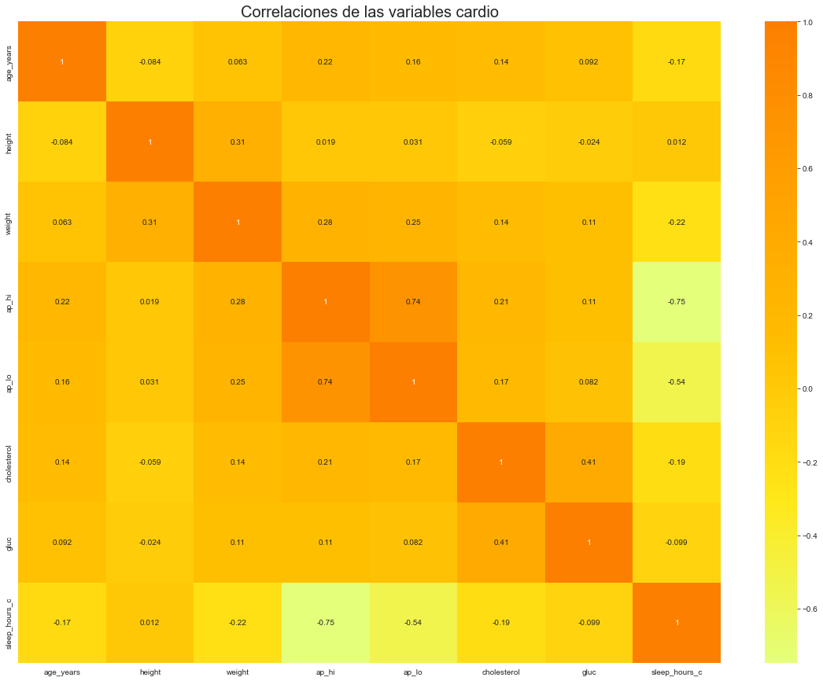
heat map "spearman Rho"

Slide 13
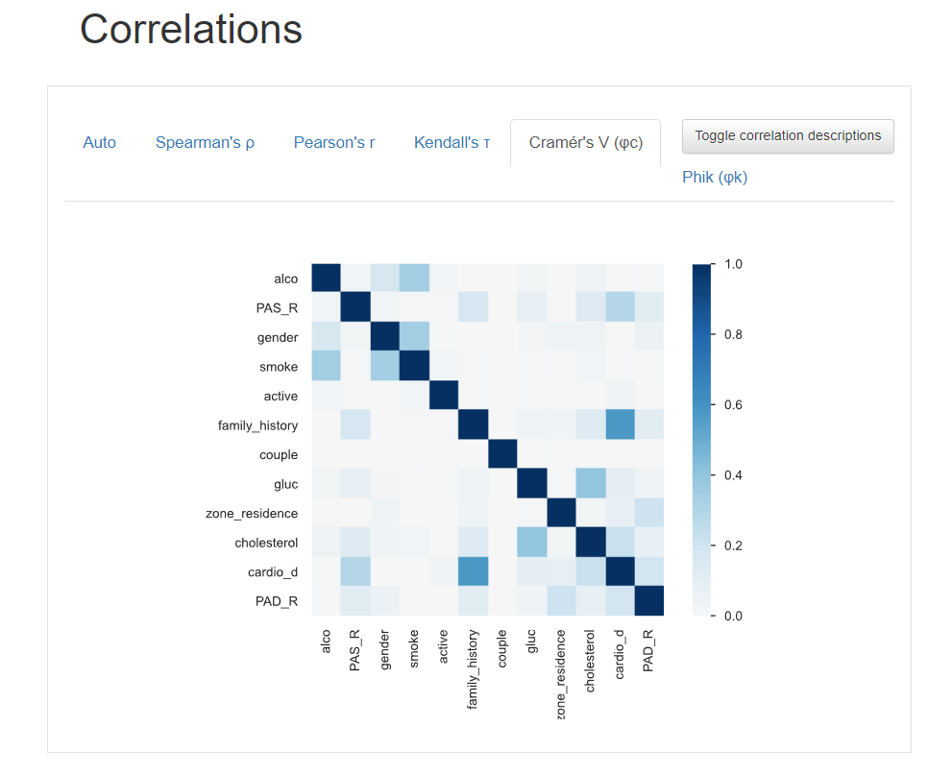
PROFILE
En el profiling, mediante el coeficiente de correlación de Cramer, podemos ver una correlación alta entre "family_history" y "cardio_d“. Es decir, entre antecedentes de enfermedades cardiovasculares familiares y enfermedad cardiovascular diagnosticada.

